Slide 1
CICLO ITERATIVO EXACTO
For()
ESTRUCTURA PARA REALIZAR ITERACIONES

Slide 2
Estructura del ciclo iterativo exacto for()
Entero i=0;
for (i=0; i<5;i++){
incremento
// Conjunto de instrucciones
i++
i=0
i<5
Condición
inicial
Condición
final

Slide 3
Estructura del ciclo FOR
int i=0;
for (i=0; i<5;i++){
System.out.println(“el numero que muestra es” + i);
}
i
0
1
muestra
0
1
2
2
3
3
4
4
Prueba de escritorio

Slide 4
Primeros ejercicios
Desarrollar un programa que sume el número 4 diez veces e informe su resultado
Realizar la sumatoria de los número comenzado a partir del 20 y terminado con el número 1 inclusive

Slide 5
While vs. Do While
Características Diferencias y Similitudes

Slide 6
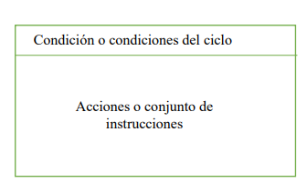
Ciclo iterativo while
Se ejecuta hasta que la condición se deje de cumplir, pasa de “true” a ser “false”
Ejemplo de bloque while
while (condición){
//acciones o grupo de instrucciones
}
Este ciclo se ejecuta 0 veces o muchas

Slide 7
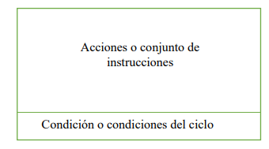
Ciclo iterativo do - while
Se ejecuta hasta que la condición se deje de cumplir, pasa de “true” a ser “false”
Ejemplo de bloque while
do{
//acciones o grupo de instrucciones
}while (condición);
Este ciclo se ejecuta 1 vez o muchas

Slide 8
EJEMPLO DE CICLO while
// Programa Java para ilustrar el bucle while
class whileLoopDemo
{
public static void main(String args[])
{
int x = 1;
// Salir cuando x llega a ser mayor que 4
while (x <= 4)
{
System.out.println("Valor de x: " + x);
//incrementa el valor de x para la siguiente iteración
x++;
}
}
}
x
.
.
.
Muestra por pantalla
.
.
.

Slide 9
Diferencias y similitudes
WHILE | DO- WHILE
While evalúa la condición al principio | Do – while evalúa la condición al final
While puede no ejecutarse | Do – while se ejecuta una vez
De los dos es el más usado | Se usa para validaciones de carga o ingreso

Slide 10
EJEMPLO DE CICLO do - while
// Programa Java para ilustrar el bucle do-while
class dowhileloopDemo
{
public static void main(String args[])
{
int x = 21;
do
{
//El código dentro del do se imprime incluso
//si la condición es falsa
System.out.println("Valor de x :" + x);
x++;
}
while (x < 20);
}
}
x
.
.
.
Muestra por pantalla
.
.
.

Slide 11
EJERCITACIÓN PRACTICA- Uso de while o do-while
A- Realizar el ejercicio ¿Desea continuar? ‘S’ OR ‘s’ .
B- Pida por teclado un numero entre 1000 y 9999. De no ser lo tiene que volver a pedir.
C- Realizar el ingreso de un byte validando valor máximo 2 ⁸

